Slide 1
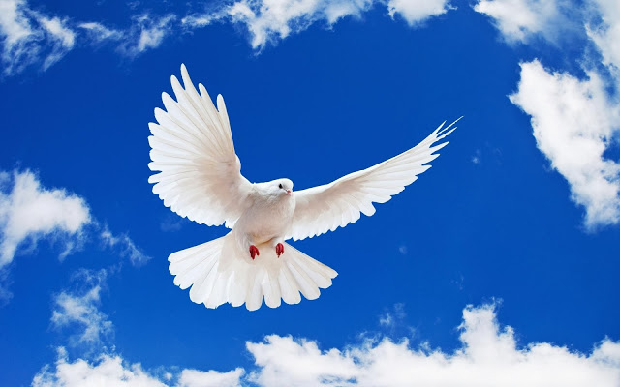
সকলকে অনেক অনেক শুভেচ্ছা

Slide 2
পরিচিতি
মোঃ শহিদুল ইসলাম
সহকারী শিক্ষক
কম্পিউটার
গাড়ীদহ দাখিল মাদ্রাসা
শেরপুর,বগুড়া
বাংলা ১ম পত্র
১০ম শ্রেনী
কবিতা
স্বাধীনতা, এই শব্দটি কিভাবে আমাদের হলো
কবি-নির্মলেন্দু গুণ।

Slide 3
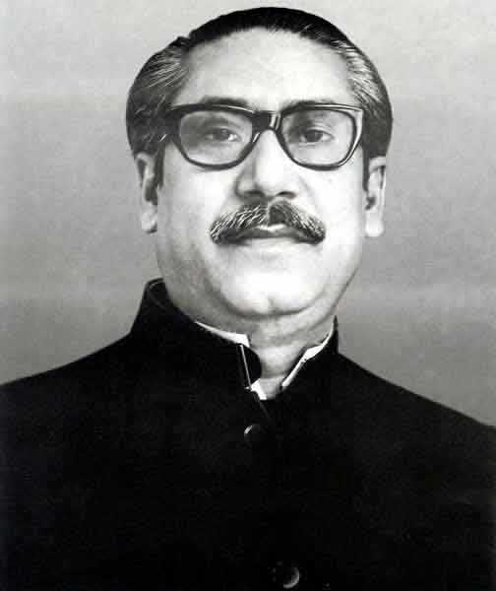
ছবিটি কার বলতো ?

Slide 4
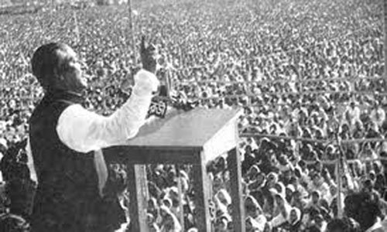
তিনি কোথায় ভাষণ দিচ্ছেন?

Slide 5
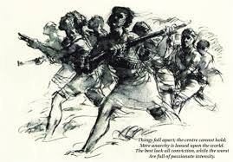
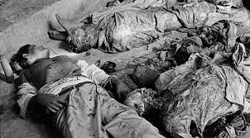
কিসের ছবি দেখছ তোমরা?

Slide 6
পাঠ ঘোষণা
আজকের পাঠের বিষয়-
কবিতা
স্বাধীনতা , এ শব্দটি কীভাবে আমাদের হলো ।
কবি--নির্মলেন্দু গুণ

Slide 7
শিখন ফল-
এ পাঠ শেষে শিক্ষার্থীরা যা জানবে-
শিক্ষার্থীরা কবি নির্মলেন্দু গুণ সম্পর্কে জানবে ।
কঠিন শব্দের অর্থ জানবে ।
ঐতিহাসিক ৭ মার্চের ভাষণের মর্ম ব্যাখ্যা করতে পারবে ।
স্বাধীনতার জন্য সকল পেশার মানুষ কেন ঝাপিয়ে
পড়েছিল -- তা বিশ্লেষণ করতে পারবে ।

Slide 8
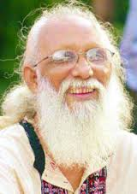
কবি পরিচিতি
তিনি পেশায় সাংবাদিক
১৯৪৫ সালে জন্ম গ্রহন করেন
তিনি প্রতিবাদী চেতনার কবি
পিতা সুখেন্দু প্রকাশ গুণ
১৯৬৯ সালে স্নাতক পাশ করেন
মাতা বিনাপানি গুণ
তিনি ১৯৬২ সালেSSC,১৯৬৪সালে HSC পাশ করেন
কবি নির্মলেন্দু গুণ

Slide 9
কবি পরিচিতি
তার কাব্যগ্রন্থ- প্রেমাংশুর
রক্ত চাই,বাংলার মাটি
বাংলার জল,চাষাভুষার
কাব্য,পঞ্চাশ সহস্র বর্ষ।
আপন দলের মানুষ ।
তিনি একুশ পদক,বাংলা
একাডেমী পদক জাতীয়
কবিতা পরিষদ ও কবি
হাসান হাফিজুর রহমান
স্স্মৃতি স্বর্ণ পদক পান
কবি নির্মলেন্দু গুণ
তিনি পেশায় সাংবাদিক ছিলেন।
কবিতাটি ‘চাষাভুষার কাব্য’থেকে নেয়া।

Slide 10

এসো আমরা একটি ভিডিও দেখি-

Slide 11
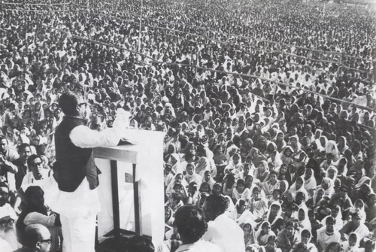
বঙ্গবন্ধুর ৭ মার্চের ভাষণ সম্পর্কে শিক্ষক বলবে

Slide 12
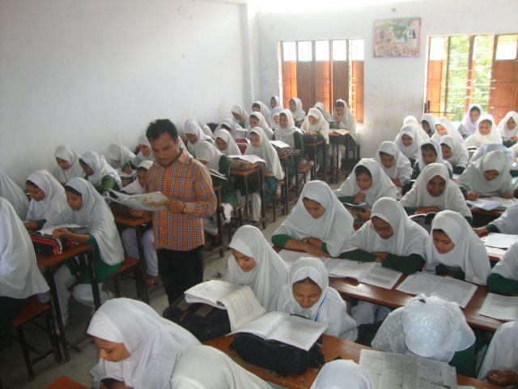
শিক্ষকের আদর্শ পাঠ
রেসকোর্স ময়দানে বর্তমানে কি আছে তা শিক্ষক বুঝিয়ে দিবেন ।

Slide 13
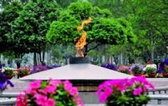
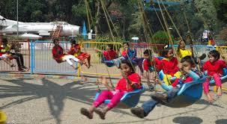
হে অনাগত শিশু ,হে আগামি দিনের কবি,
শিশু পার্কের রঙ্গিন দোলনায় দোল খেতে
খেতে তুমি একদিন সব জানতে পারবে ;

Slide 14

এসো কবিতাটির আবৃত্তি শুনি

Slide 15
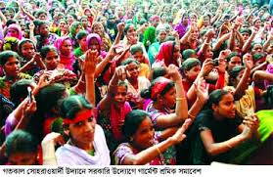
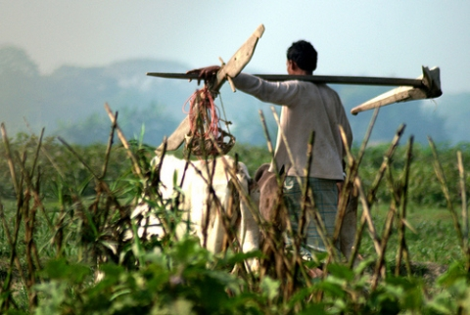
শিক্ষক বুঝিয়ে দিবেন
কপালে কব্জিতে লাল শালু বেঁধে
এই মাঠে ছুটে এসে ছিল কারখানা থেকে
লোহার শ্রমিক,লাংগল জোয়াল কাঁধে
এসেছিল ঝাঁক বেঁধে উলঙ্গ কৃষক ,

Slide 16
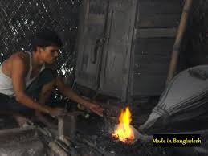
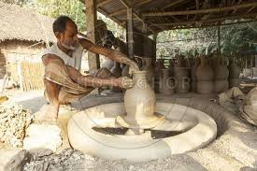
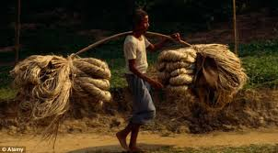
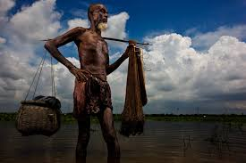
শিক্ষক বুঝিয়ে দিবেন

Slide 17
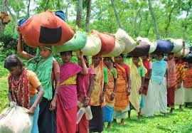
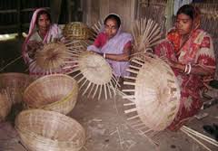
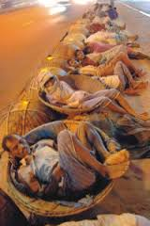
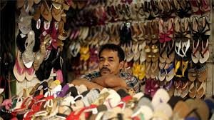
শিক্ষক বুঝিয়ে দিবেন

Slide 18
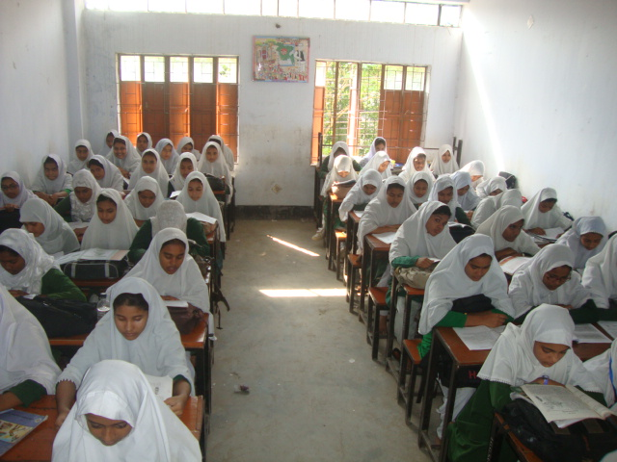
একক কাজ
শিক্ষার্থীবৃন্দ কবিতাটি পড়ে কঠিন শব্দ বের করবে

Slide 19
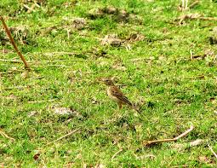
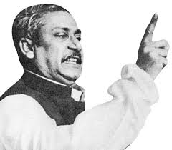
কঠিন শব্দের অর্থ জেনে নেই
উদ্যান - বাগান
দূর্বাদলে- সবুজ ঘাসে
গন সূর্যের মঞ্চ-জনগনের নেতা

Slide 20
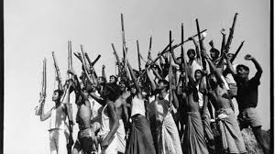
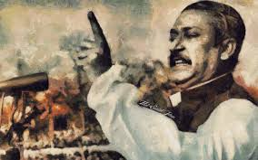
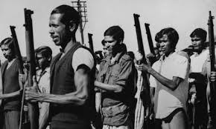
কঠিন শব্দের অর্থ জেনে নেই
রোধে---বাধা দেয়া
বর্জ্যকণ্ঠ-প্রচণ্ড শক্তিধর শব্দের বানী
উদ্যত--প্রস্তুত

Slide 21
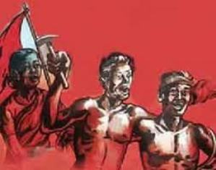
গন সূর্যের মঞ্চ কাঁপিয়ে কবি শোনালেন
তাঁর অমর কবিতা খানি;
‘ এবারের সংগ্রাম আমাদের মুক্তির সংগ্রাম।,
এবারের সংগ্রাম স্বাধীনতার সংগ্রাম।
সেই থেকে স্বাধীনতা শব্দটি আমাদের ।

Slide 22
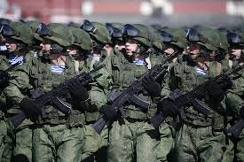
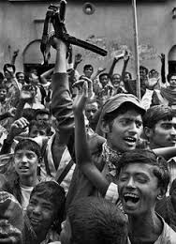
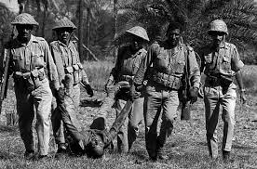
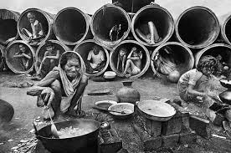
এই যুদ্ধে কত মা তার সন্তান হারিয়েছে , কত নারী তার স্বামী হারিয়েছে

Slide 23
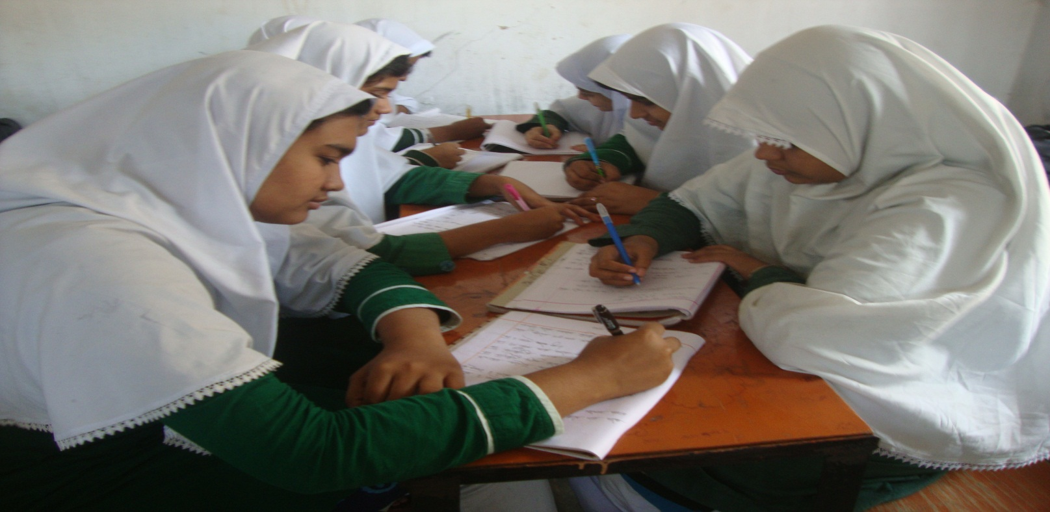
দলগত কাজ
ক দল- লেখক এখানে ‘কবি’ বলতে কাকে বুঝিয়েছেন ? বুঝিয়ে লিখ।
খ দল-কোন কোন পেশার মানুষ রেসকোর্স ময়দানে অংশগ্রহন করেছিল?

Slide 24
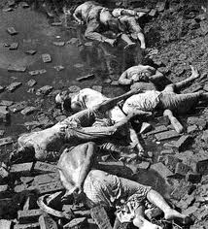
লক্ষ শহিদের রক্তের বিনিময়ে এ স্বাধীন বাংলাদেশ

Slide 25
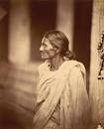

স্বাধীনতা শব্দটি অর্জন করতে গিয়ে অনেক মা বোন
তার চরিত্র হারিয়েছে, হয়েছে বিধবা,হয়েছ সন্তান হারা

Slide 26
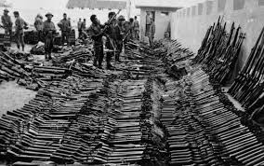
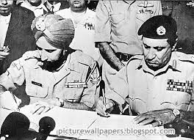
অস্ত্র জমা এবং আত্ম সমর্পণের মধ্য দিয়ে
স্বাধীনতা শব্দটি আমরা ফিরে পেলাম।

Slide 27
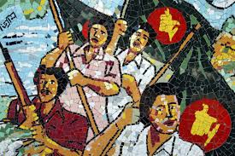
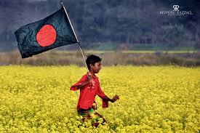
৭ মার্চের ভাষণে উদ্ভুদ্ধ হয়ে এবং ত্যাগ তিতিক্ষার
মাধ্যমে অর্জিত হয়েছে এ বিজয় পতাকা।

Slide 28
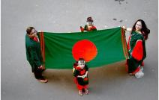

বিশ্বের মানচিত্রে অবস্থান করে নিয়েছে বাংলাদেশের মানচিত্র
এবং আমরা পেয়েছি একটি লাল সবুজ পতাকা।

Slide 29
মুল্যায়ন
১। রেসকোর্স ময়দানে বর্তমানে কি রয়েছে ?
উত্তরঃ শিশু পার্ক রয়েছে।
২। ‘স্বাধীনতা’ শব্দটি আমরা কার ডাকে সাড়া দিয়ে পেয়েছি।
উত্তরঃ বঙ্গ বন্ধু শেখ মুজিবুর রহমানের ডাকে সাড়া দিয়ে পেয়েছি।

Slide 30
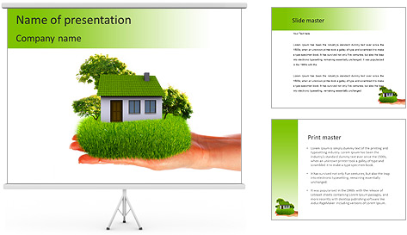
বাড়ির কাজ
“ এবারের সংগ্রাম আমাদের মুক্তির সংগ্রাম ,
এবারের সংগ্রাম স্বাধীনতার সংগ্রাম”– বিদ্রোহী
নেতার এই আবেগী বক্তব্যের মধ্যে স্বাধীনতার
স্বাধ আমরা কিভাবে পেয়েছি তা বিশ্লেষণ কর ।

Slide 31

সকলকে আবারও ধন্যবাদ

